Slide 1
基于虚拟化与分布式通信技术 促进异构系统与跨平台应用的生态融合
魏建刚/Wei Jiangang

Slide 2
目录
一、引序
操作系统多样性：挑战与隐忧
操作系统多样性：共存与融合
二、基于混合部署框架的并行协同
并行协同：机制设计
并行协同：应用展示
并行协同：改造优化
三、基于分布式软总线的互联互通
互联互通：机制设计
互联互通：改造优化
互联互通：应用展示

Slide 3











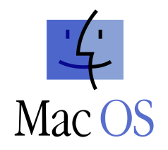













操作系统多样性：挑战与隐忧
智能终端
操作系统多样化的背面是生态割裂、社区离散、商业壁垒等诸多问题
实时控制
分工协同：视窗交互+计算管理+实时可靠
互操作性：部署孤岛+系统繁多+协议多样
平台锁定：重复开发+运维繁琐+体验割裂
PC桌面
windows长期统治
Linux并没有在此领域
取得重要成果
PC服务器
91年: Linux发布
Linux在PC服务器取得
高速发展、涌现出众多发行版
大型机、小型机
大型机
我国90年代初才开始研制UNIX系统COSIX
基本没有实现商用
小型机
UNIX系统
PC服务器
PC
智能终端
基于Linux
1970
1980
1990
2000
2010
2020
Notes:
1）分工协同问题
随着物联网、智能化等需求的持续增长，基础软件系统的复杂性不断提升，单一操作系统难以满足所有功能需求的问题越发突出。为解决此问题，就必须采用一种保障不同操作系统可靠地、高效地、灵活地开展协同合作，比如视窗系统专注于用户界面，Linux负责网络通信与管理，实时操作系统提供高实时性和高可靠性。而实现方式必须具备易开发、易部署和易扩展的特性。
2）互操作性问题
由于不同的设备运行不同的操作系统，设备之间也没有统一的抽象逻辑，导致业务系统的开发必须要关注到操作系统、网络协议等底层的逻辑，创新效率低下。在多种不同的操作系统环境往往出现孤岛化现象，从而导致软件和数据的互操作性下降。
3）平台锁定问题
在某些情况下，用户可能被锁定在特定的操作系统上，因为他们使用的软件或服务只在该平台上可用。这种情况会导致用户体验的割裂，使得用户在不同平台之间切换变得困难。同时，为了支持多种不同的操作系统，开发者需要花费更多的时间和资源，以适应每个平台的特性，可能导致开发的复杂性提高和成本增加。

Slide 4







操作系统多样性：共存与融合
硬件多样性+需求复杂性+ 竞争与创新 = 操作系统多样化
Information Technology
+ +
Communication Technology
+
Operational Technology
主流应用：云原生，大数据，CDN，MEC，工业控制 ，消费电子…
主流应用场景100%支持
覆盖全场景应用
操作系统
互联互通 信息流通和共享是IT发展的驱动力
支持多样性设备
主流计算架构100%覆盖
ARM, x86, RISC-V, SW-64, LoongArch; NPU, GPU, DPU, 板卡
长期共存
没有一款OS可以做到真正全场景
服务器
云计算
边缘计算
嵌入式

Slide 5
并行协同：机制设计
管理域和实时域的部署+隔离+调度 = 混合关键性部署框架MICA
非实时域[0]
实时域[1]
HMI[2-3]
技术介绍
混合关键性系统可以总结为部署+隔离+调度；通过多OS的混合部署实现资源的隔离与保护，最后通过混合关键性调度提升资源利用率，具体可以映射到混合部署框架和嵌入式虚拟化。
混合部署框架解决高效地混合部署问题和高效地通信与协作问题；
嵌入式虚拟化解决高效地隔离与保护问题和高效地资源共享与调度问题。
23.09 引入
zephyr
FreeRTOS
uniproton
OH 3.2
润和率先提出+控制源码
与社区嵌入式SIG合作完成
24.03 LTS
声明周期管理
混合部署框架（MICA）
remoteproc
rpmsg
消息传输层
libmeta
virtio qeueue
MAC层
Jailhouse
设计OH资源布局
硬件（板卡与外设）
Qemu
(Aarch64)
Arm
Raspberry Pi 4B
x86

Slide 6
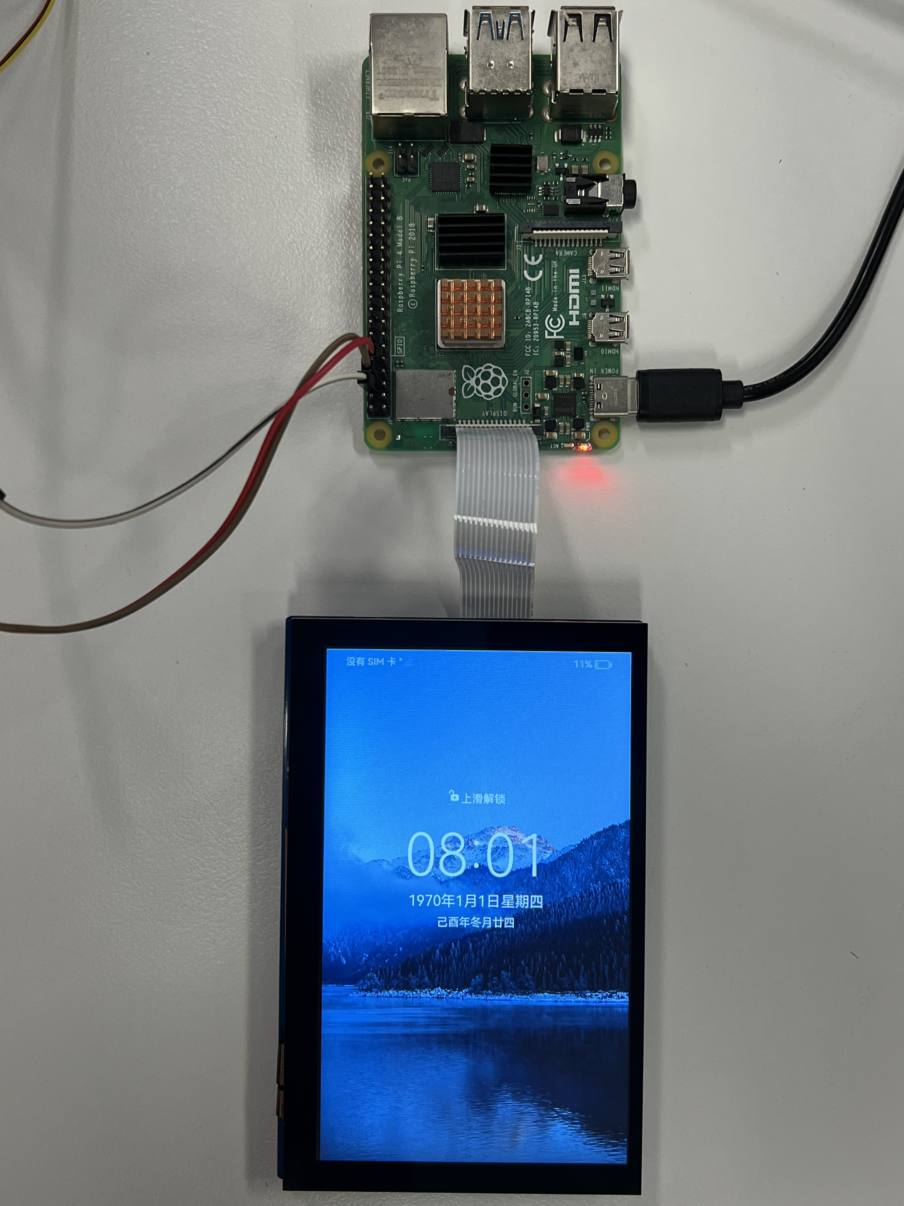
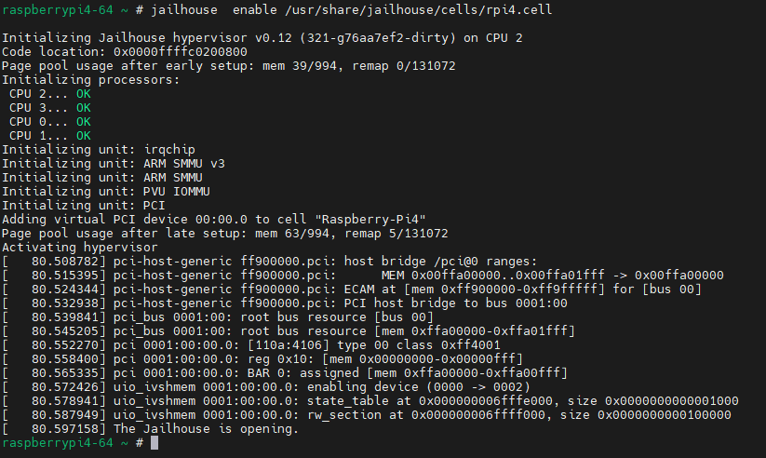
并行协同：应用展示
混合部署框架中增加基于OH 3.2版本的HMI域
OH可以向用户提供完整的图形化界面和操作入口。
管理域openEuler与实时域zephyr通过共享内存ivshmem完成信息交互，
同时管理域的oE域与HMI域的OH通过分布式软总线实现互联互通。

Slide 7
并行协同：改造优化
基于开源底座能力进行商业化工程改造
商业需求映射
多系统混部
快速启动
实时性
智能化
统一互联
跨生态兼容
资源隔离
关键业务毫秒级
关键业务硬实时
鲲鹏+昇腾
跨区(系统)互联
图形化界面
分区控制
复杂业务秒级
普通业务软实时
软件全栈使能
跨设备互联
开发运维工具
故障恢复
极致轻量
快速开发部署
高质量信道
……

Slide 8
互联互通：机制设计
场景化应用层（分布式计算器、相机、屏幕、导航…）
相机框架（主控）
GUI（GTK+/QT）
框架层（Ability框架(Package)）
^{系统服务层}
distributed_camera
Display Server
Window
Server
^{分布式硬件子系统}
分布式组件管理
Device Manager
distributed_hardware_fwk
远程启动 组件迁移 等
DistributedCameraSDK
GUI应用运行环境
用户程序框架
Source
Sink
SAVE/GET：硬件信息同步
分布式系统服务管理
分布式数据子系统
分布式文件
SourceMgrr
SinkMgrr
SAMGR
服务拉起、注册、查询
SAFWK
系统服务框架
启动子系统（改造）
startup_init（_lite）
安全子系统
HUKS、device_auth、access_token
channel
Source
channel
Sink
分布式软总线
Data
PostProcess
Data
PreProcess
认证组网（拓扑管理）
IPC/RPC/协议栈
数据传输
发现
连接
消息
字节
流
文件
Camera
Client
编译系统（改造） build(_lite)
编译系统
工具链+基础库:glibc/llvm/clang/ninjia/gn
公共基础库子系统
数据采集
虚拟设备加载
Systemd服务管理
SeLinux/firewalld
相机框架（被控）
内核子系统(OE)
内核子系统(OH)
驱动子系统
binder驱动
HDF
binder驱动
virtual CameraHdf

Slide 9

互联互通：改造优化
功能强化、安全增强以及生态兼容等商业化改造支撑分布式软总线真正走向行业应用
最大连接数：
10->20->50（TBD）
跨网段互通:
跨多个子网间组网与通信
增加协议:
支持蓝牙、Lora(TBD)
服务启动可配置
软总线各组件依赖关系自识别且可配置
扩展组网认证机制：
发现后自组网：安全局域网内设备间组网不做验证
中心控制组网：用户可借助设备管理工具针对已发现设备列表中两两设备配对组网
基于账号组网：支持用户ID+AuthCode的凭据导入，设备发现过程中自主验证和组网
多对象多粒度鉴权
面向应用、组件、资源鉴权；
保持与openHarmony版本、组件、服务管理方式、互联互通等的兼容性；
功能改造
安全强化
生态兼容
Notes:
➢在移动或者家庭场景下，所有设备组网均在局域网同网段内，因此，OpenHarmony原生支持的分布式软总线不支持设备的跨网段联通。但是openEuler适用的场景往往基于业务或者安全需要而做了逻辑网段隔离，为了解决此类问题，必须支持跨子网段间发现、组网和通信。
➢在移动或者家庭场景下，无论体积大小或者算力强弱，设备一般均为有屏幕显示，因此OpenHarmony原生支持的分布式软总线基于PIN码验证组网的方式很好地契合了其强交互特征。但是openEuler适用的设备往往没有屏幕显示，因此，必须开发其它安全认证机制。

Slide 10
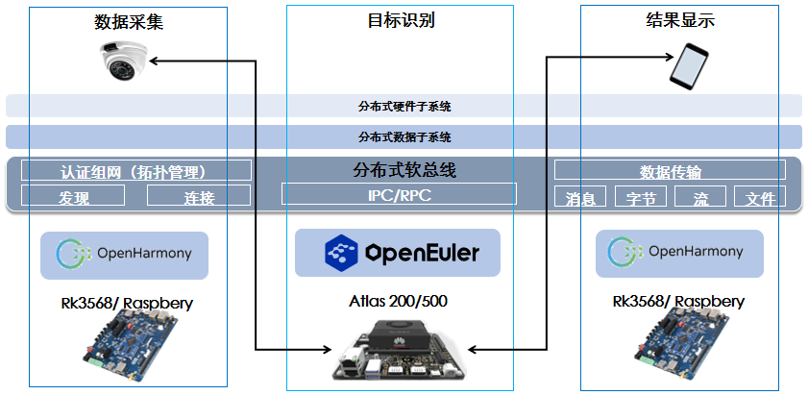
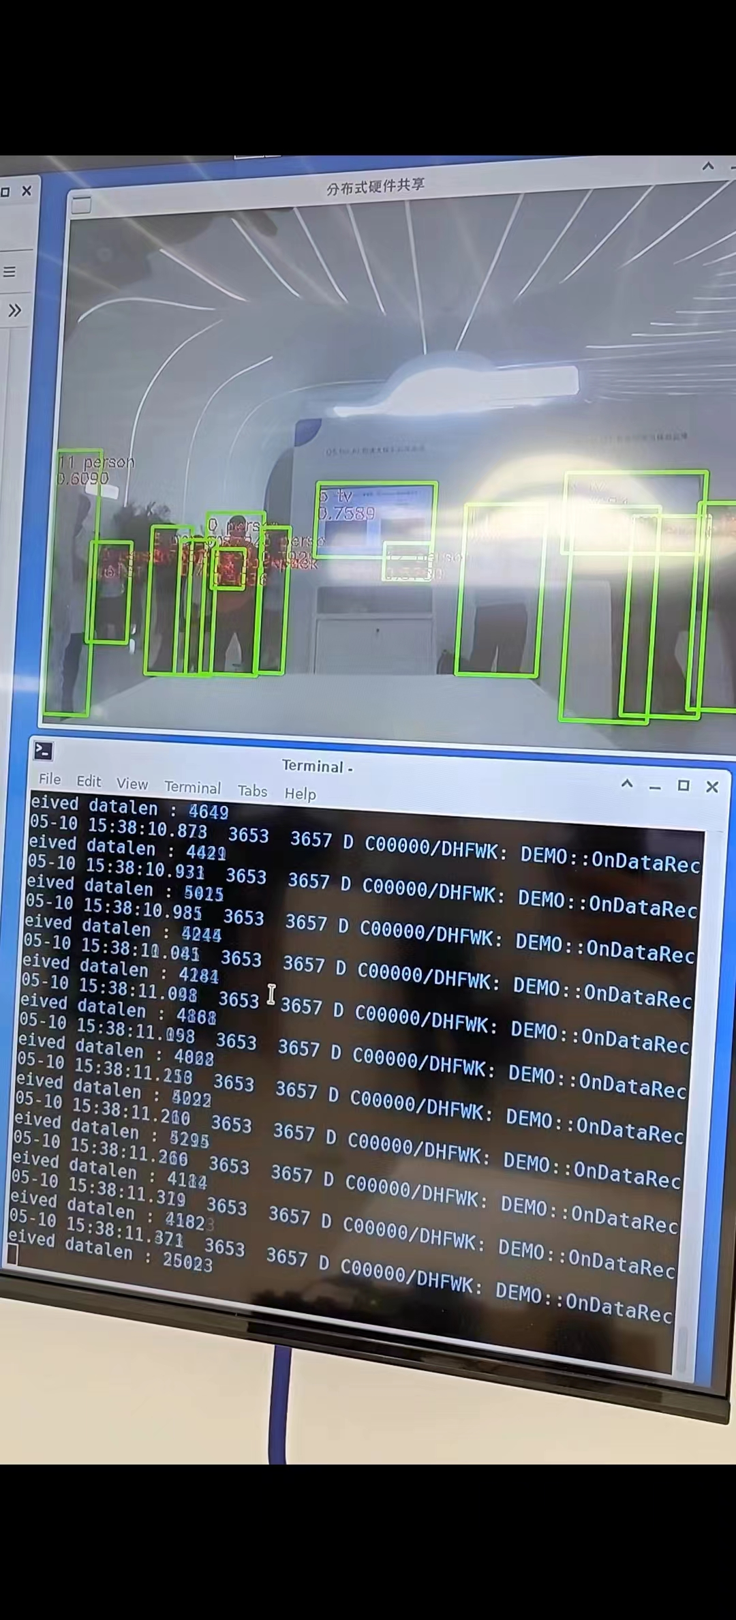
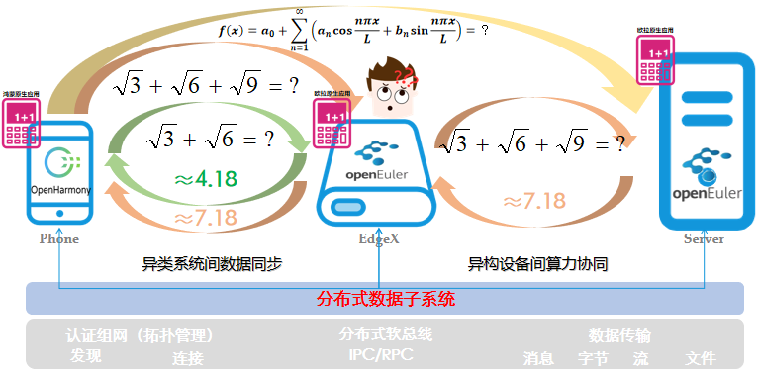
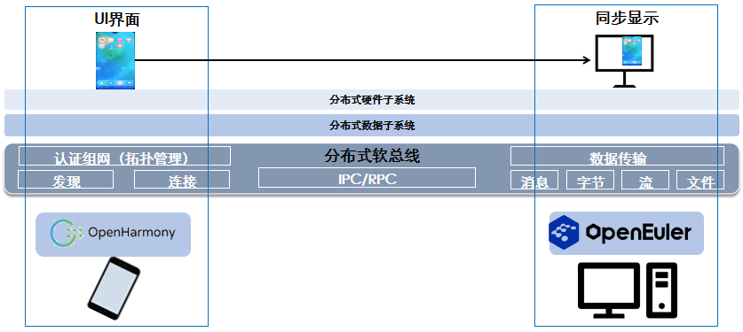
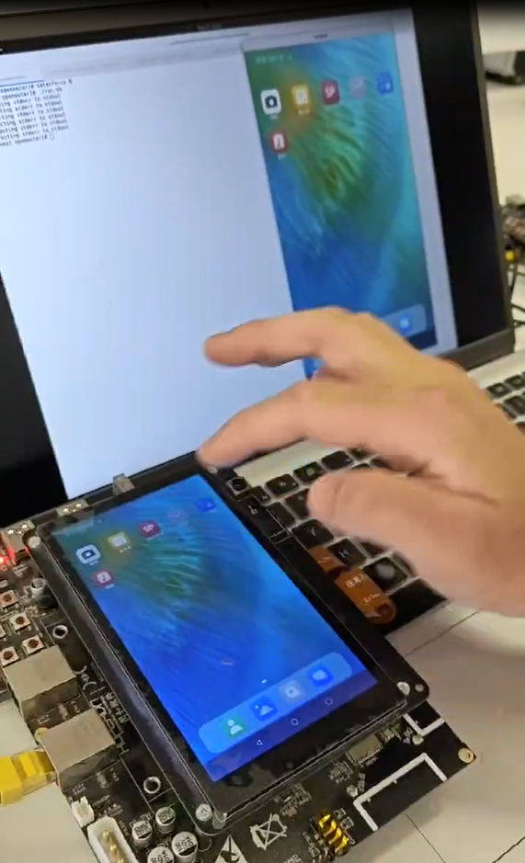
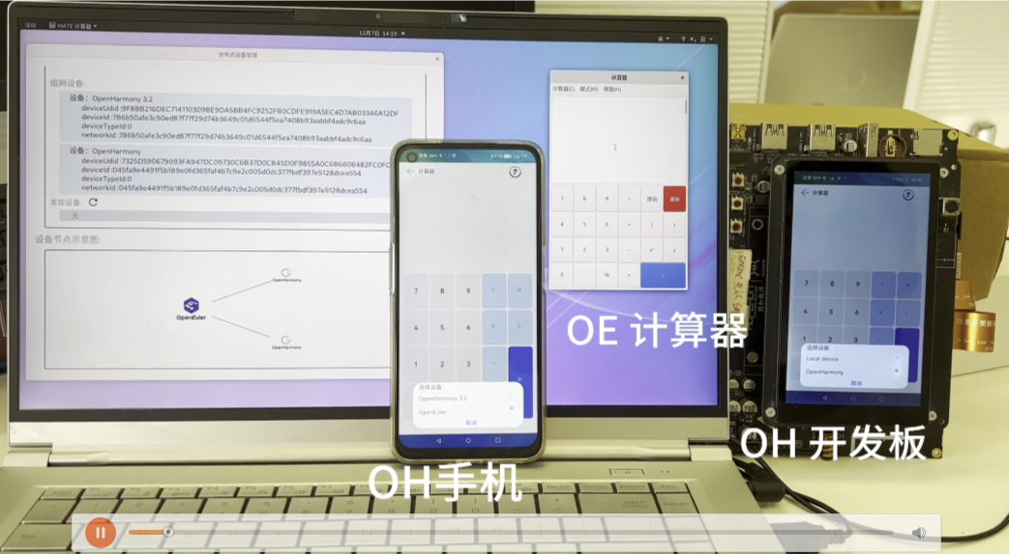
互联互通：应用展示
贡献者合规遵从的自我修养水平对个人和社区均有正向意义
案例1 分布式硬件（摄像头）跨平台算力协同
案例3 分布式应用（计算器）跨平台计算协同
案例2 分布式屏幕（计算器）跨平台显示协同

Slide 11
THANKS

